Slide 1

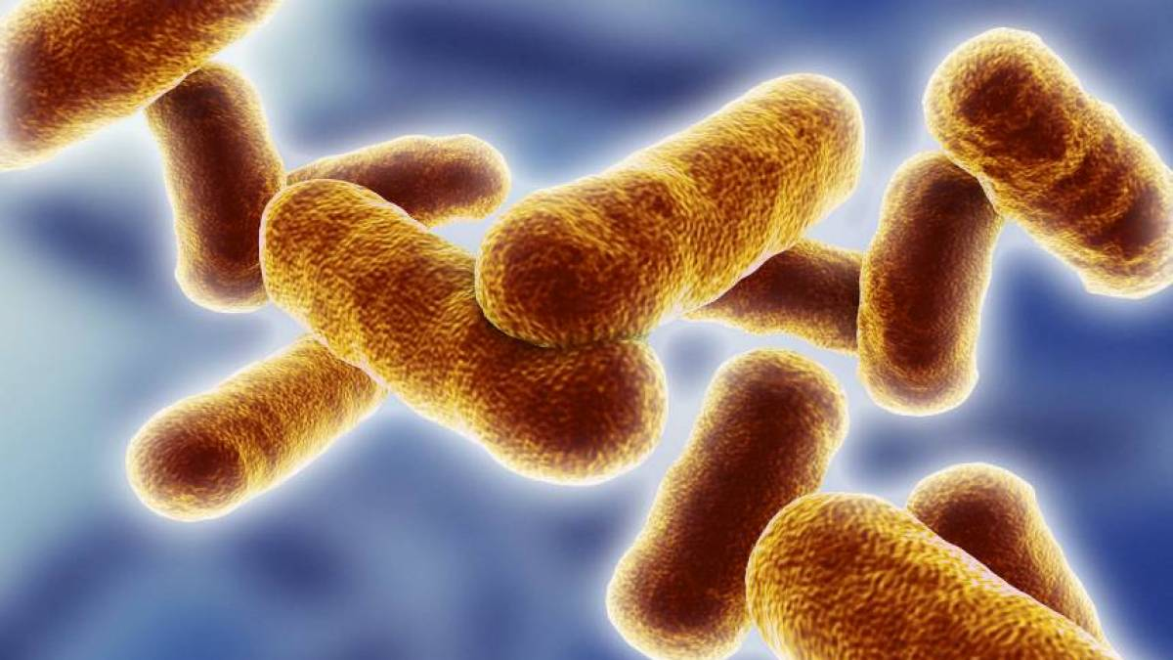

  Reino Monera

Slide 2
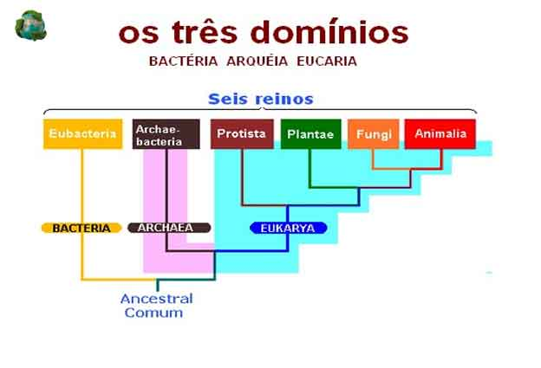
Domínios

Slide 3
CARACTERÍSTICAS
Unicelulares
Procariontes
Possui seres Anaeróbios e Aeróbios
Possui seres Heterótrofos e Autótrofos
Possuem Parede Celular composta por Peptídeoglicanos
DNA circular (plasmídeo)

Slide 4
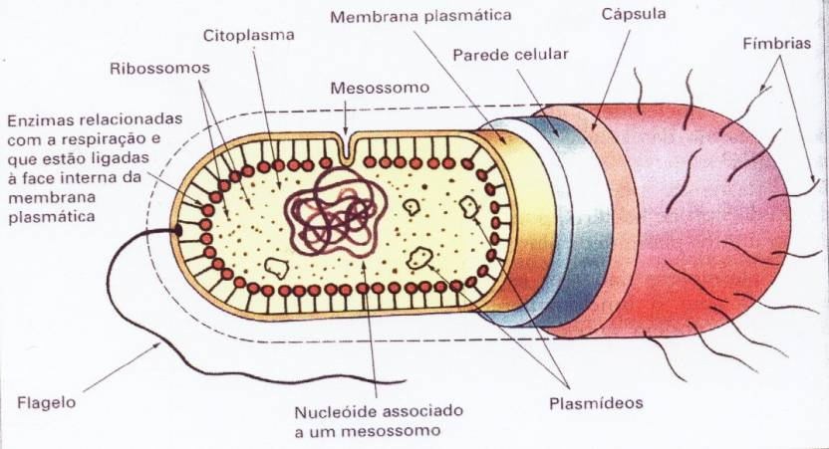
ESTRUTURA MORFOLÓGICA

Slide 5
Seres Heterótrofos
Também podem ser conhecidos como Heterotróficos
São os seres que não são capazes de produzir seu próprio alimento
Alimentam-se de outros seres vivos

Slide 6
Seres Autótrofos
Também são chamados de Autotróficos
São seres capazes de fabricar seu próprio alimento por meio da Fotossíntese ou Quimiossíntese

Slide 7
RESPIRAÇÃO ANAERÓBICA
  Fazem Fermentação
  Não utilizam O2 na sua “respiração”
  É um processo que resulta na produção de 2 ATP de energia
  Os anaeróbios podem ser facultativos (vivem também na presença de O2) ou obrigatórios (na presença de O2 eles morrem).

Slide 8
RESPIRAÇÃO AERÓBICA
Fazem Respiração
Utilizam O2 na sua respiração (É um processo que gera mais ATP de energia) – Fosforilação oxidativa.
A quantidade de ATP gerada na respiração anaeróbica varia de acordo com o microrganismo e a via.

Slide 9
FONTE DE CARBONO E ENERGIA PARA O CRESCIMENTO BACTERIANO
Heterotróficos: microrganismos que utilizam composto orgânico como fonte de carbono. Ex: carboidratos
Autotróficos – Microrganismos que utilizam composto inorgânico como fonte de carbono. Ex: CO2
Quimiotróficos – microrganismos que utilizam compostos químicos (orgânicos ou inorgânicos) como fonte de energia
Fototróficos – microrganismos que utilizam a luz como fonte de energia

Slide 10
Diversidade metabólica
Fonte de energia
Reações de oxidação - redução
Luz
Quimiotróficos
Fototróficos
Compostos orgânicos
Fonte de carbono
Compostos orgânicos
Fonte de carbono
CO2
CO2
Quimioheterotrófico
Quimioautorófico
O2
Fotoheterotrófico
Fotoautorófico
Aceptor final de elétrons
Sem O2
Bactérias verdes e púrpuras não-sulfurosas
Utilizam H2O para reduzir CO2
Animais, fungos, vários protozoários e bactérias
Várias bactérias e algumas Archeas
Ex: Clostridium
Sim
Não
Fotossíntese oxigênica
Fotossíntese anoxigênica

Slide 11
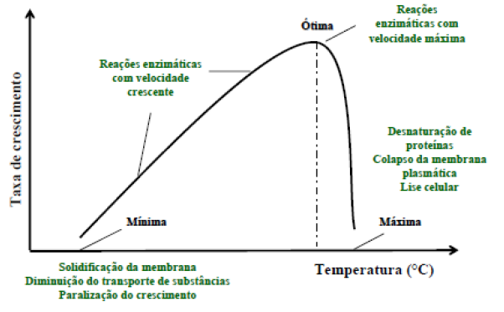
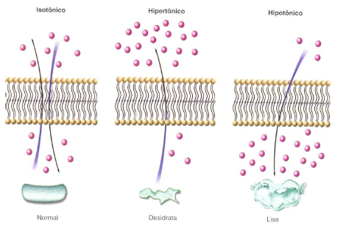
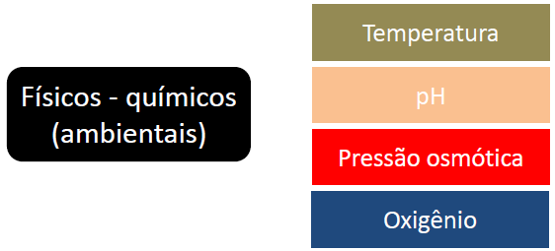
Fatores necessários para o crescimento microbiano

Slide 12
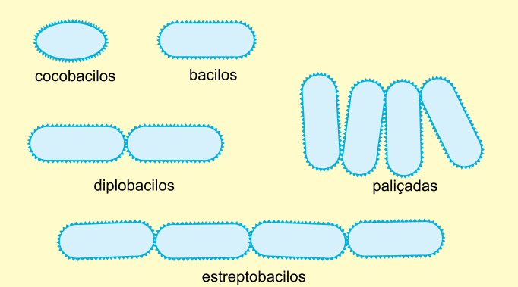
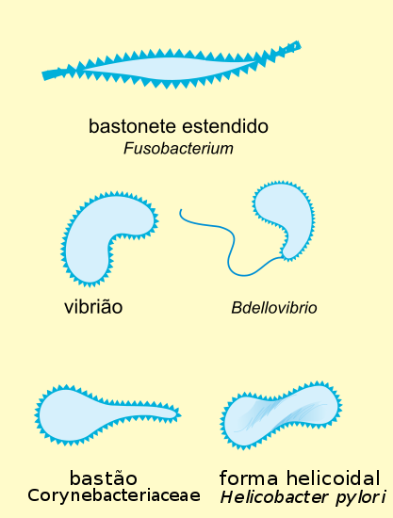
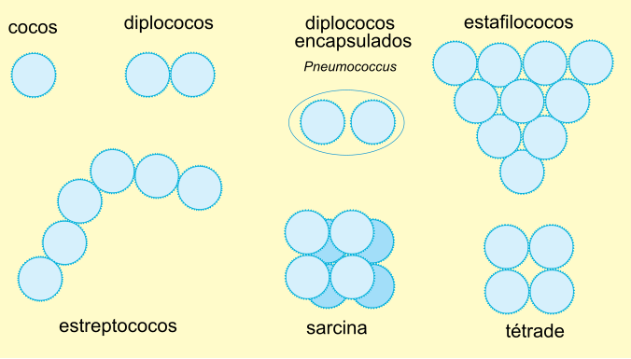
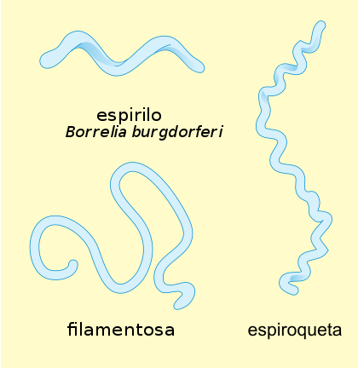
FORMAS
Bacilos
Cocos
Vibrião

Slide 13
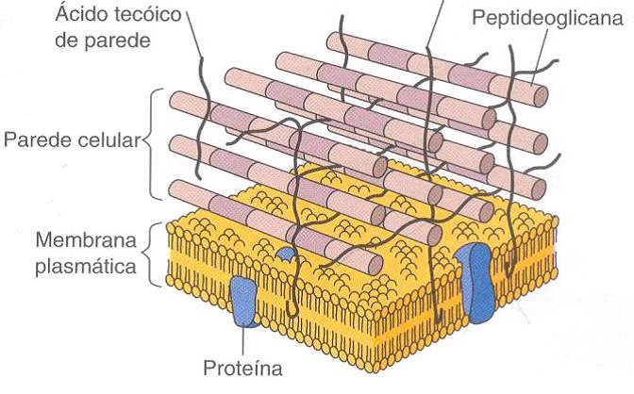
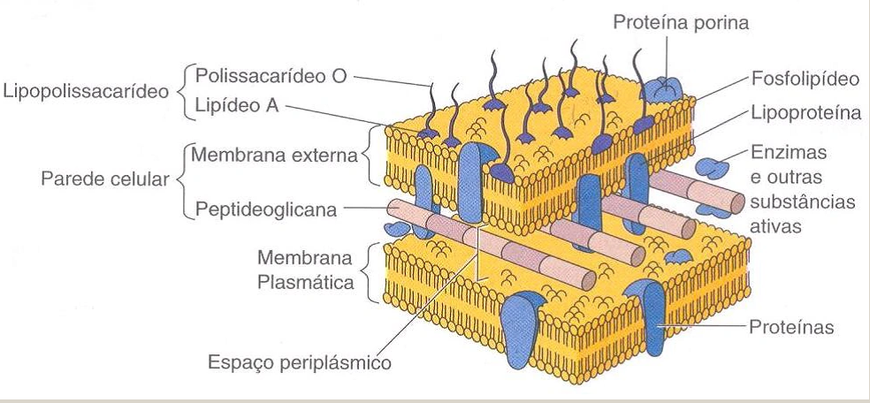
Coloração de Gram
As bactérias Gram-positivas retém o cristal violeta devido à presença de uma espessa camada de peptidoglicano (polímero constituído por açúcares e aminoácidos que originam uma espécie de malha na região exterior à membrana celular das bactérias) em suas paredes celulares, apresentando-se na cor roxa.
As bactérias Gram-negativas possuem uma parede de peptidoglicano mais fina que não retém o cristal violeta durante o processo de descoloração e recebem a cor vermelha no processo de coloração final.

Slide 14
Reprodução
Fissão binária
Recombinação genética
Transdução
Transformação
Conjugação

Slide 15
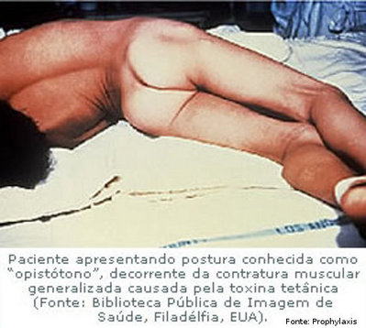
Doenças bacterianas
TÉTANO
  Sintomas: provoca espasmos nos músculos voluntários, principalmente os do pescoço, sendo que os músculos respiratórios podem ser atingidos, causando a morte por asfixia
  Transmissão: Cortes com materiais infectados com a bactéria
  Prevenção: Vacina anti-tetânica
  Tratamento: Uso de soro anti-tetânico e Antibióticos

Slide 16
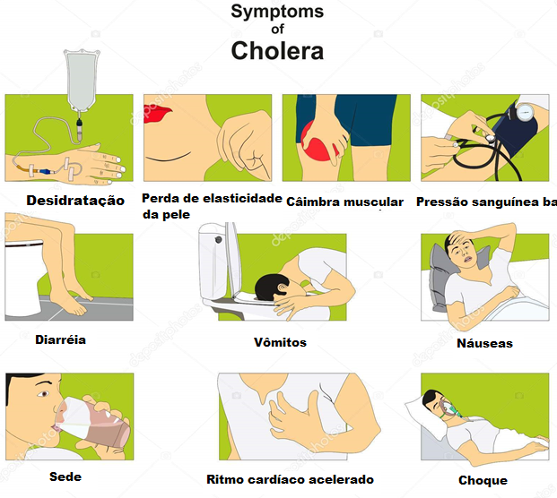
Doenças bacterianas
Cólera
  Sintomas: diarréia intensa, vômitos , em casos mais acentuados, câimbras, perda de peso intensa e olhos turvos, desidratação, diminuição da pressão sanguínea em curto espaço de tempo, com possibilidade de causar a morte.
  Transmissão: Através de água ou comida contaminada pela pelas fezes de pessoas contaminadas
  Prevenção: Saneamento básico, lavar bem os alimentos, beber água tratada e tratar da higiene
  Tratamento: Uso de Antibióticos

Slide 17
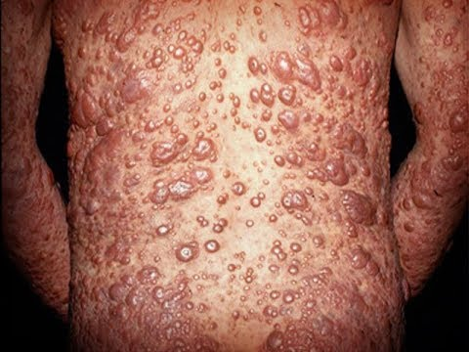
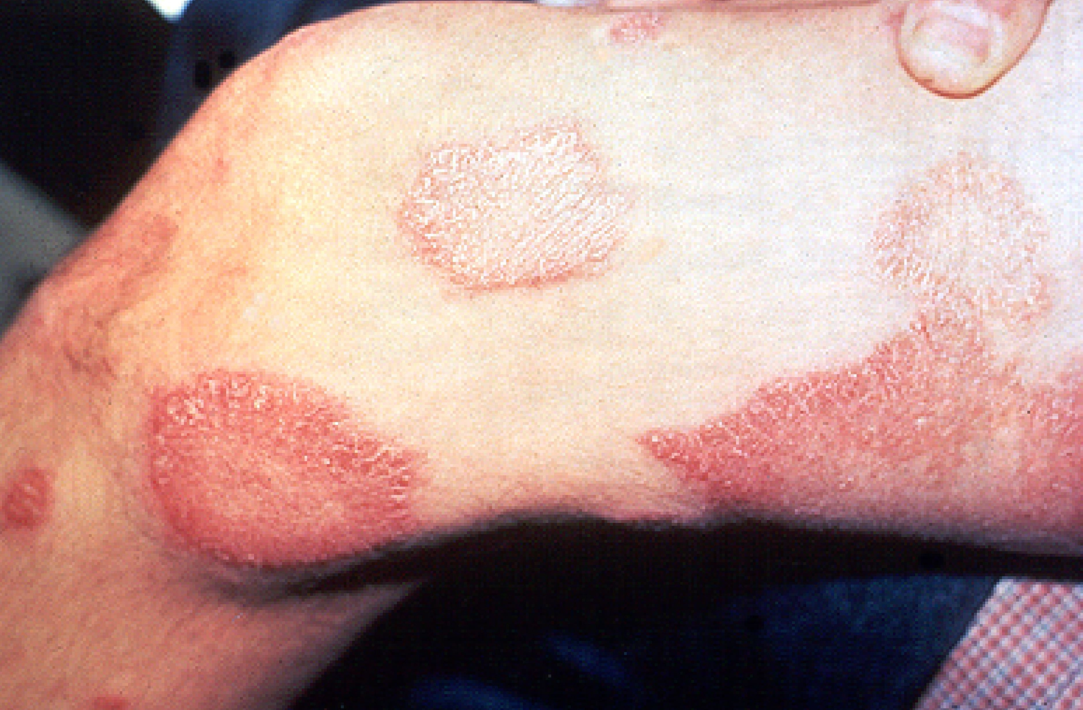
Doenças bacterianas
Hanseníase (Lepra)
  Sintomas: manchas dormentes, de cor avermelhada ou esbranquiçada feridas na pele e nervos periféricos, mas pode afetar outros órgãos como o fígado, os testículos e os olhos
  Transmissão: Via Respiratória
  Prevenção: Evitar o contato com pessoas contaminadas
  Tratamento: Uso de Antibióticos e remédios específicos

Slide 18
Doenças bacterianas
Leptospirose
  Sintomas: febre alta, dor de cabeça forte, calafrio, dor muscular e vômito, olhos e pele amarelada, olhos vermelhos, dor abdominal, diarreia, insuficiência renal, hemorragias e erupções na pele.
  Transmissão: contato com água, alimentos ou solo contendo urina de animais com leptospirose
  Prevenção: Evitar andar descalço, beber e comer alimentos descontaminados.
  Tratamento: Uso de Antibióticos e remédios específicos

